Slide 1


INTRODUÇÃO AO ORANGE
João Ricardo Arcoverde
LIVIA
UERJ

Slide 2



O QUE É O ORANGE?
É uma plataforma de código aberto, principalmente usada para visualização e análise de dados.
Fácil uso
Alta flexibilidade
Análise Exploratória de Dados
Modelagem Preditiva/Machine Learning
Visualização de Dados Interativa

Slide 3
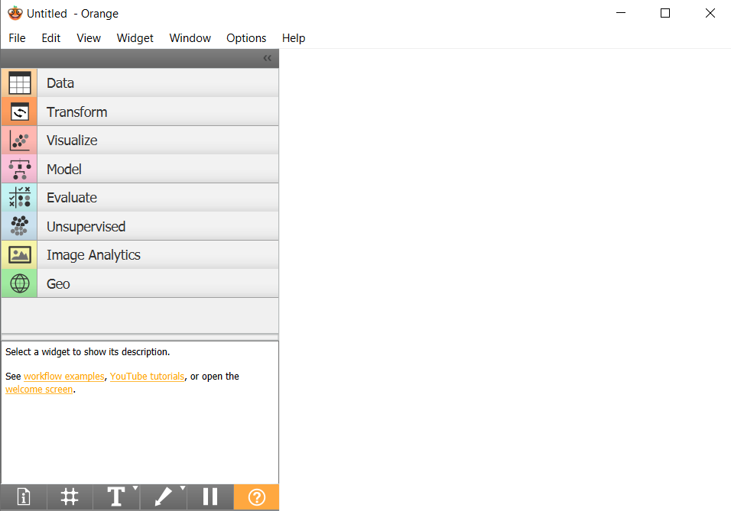


INTERFACE
Painel
Área de Trabalho

Slide 4
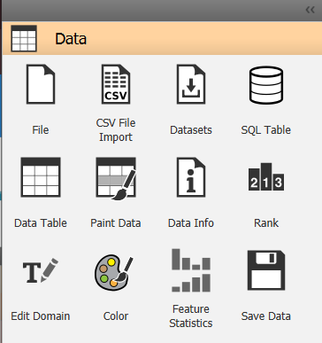
INTERFACE
Ferramentas
Área de Trabalho

Slide 5
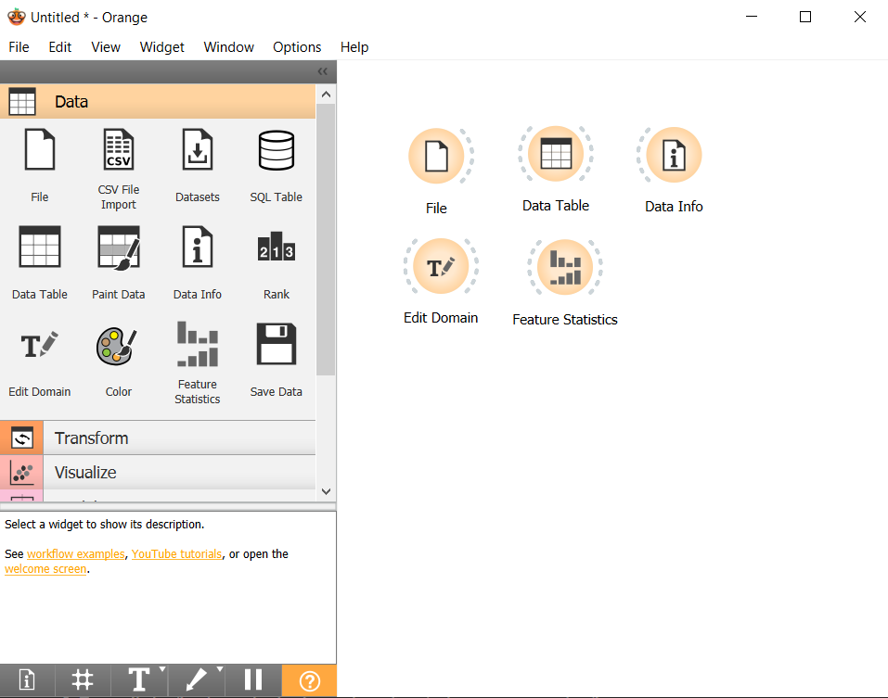
PRINCIPAIS FERRAMENTAS
Arquivo
Tabela
Informações
Editar
domínio
Estatística
dos Atributos

Slide 6
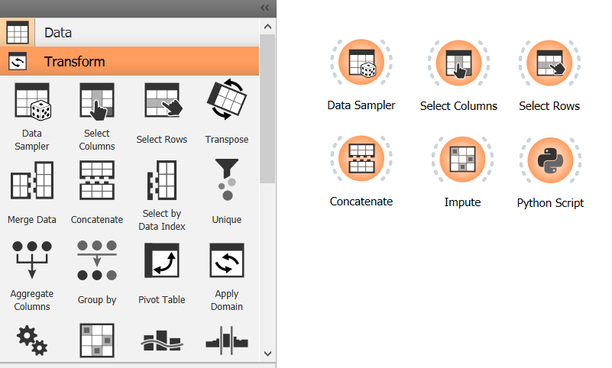
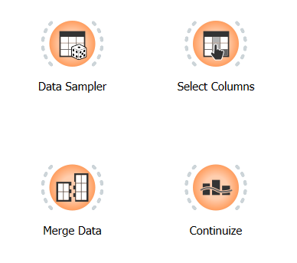
PRINCIPAIS FERRAMENTAS
Amostragem
dos Dados
Selecionar
Colunas
Selecionar
colunas
Continuar
Padronização

Slide 7
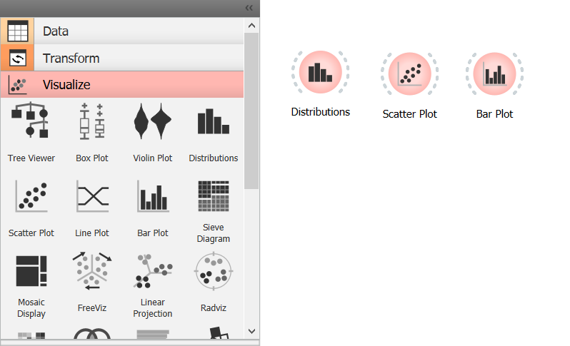
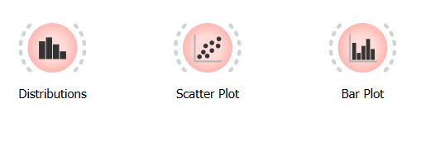
PRINCIPAIS FERRAMENTAS
Distribuições
Gráfico de Pontos
Gráfico de Barras

Slide 8
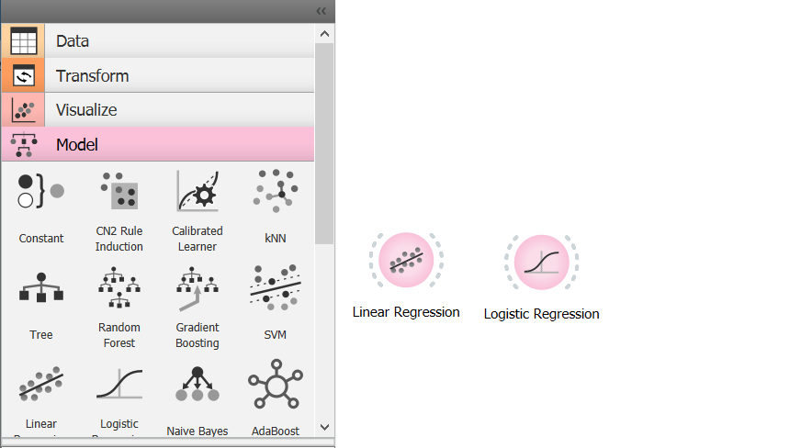
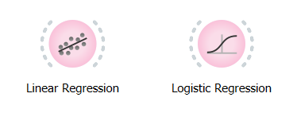
PRINCIPAIS FERRAMENTAS
Regressão Linear
Regressão Logística

Slide 9
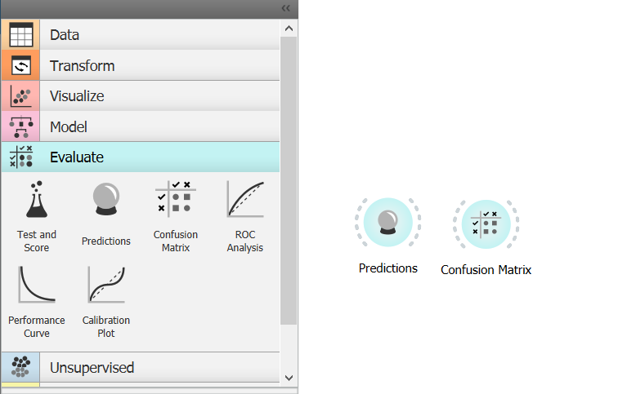
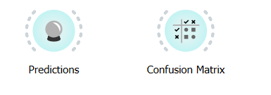
PRINCIPAIS FERRAMENTAS
Previsões
Matriz de Confusão

Slide 10
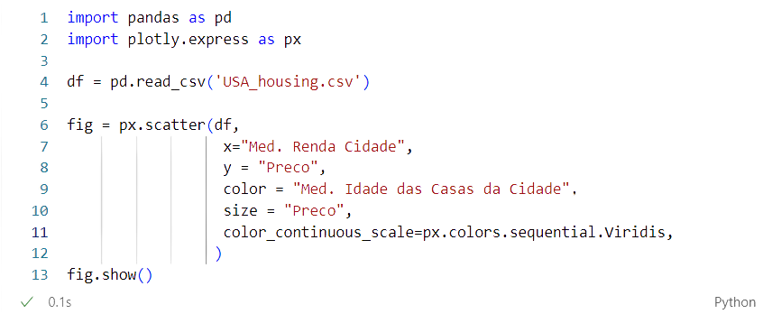
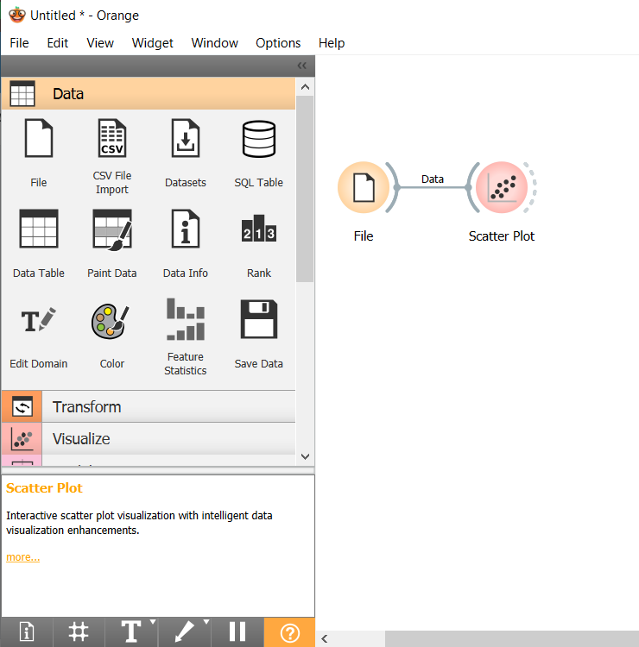
ORANGE VS. PYTHON

Slide 11
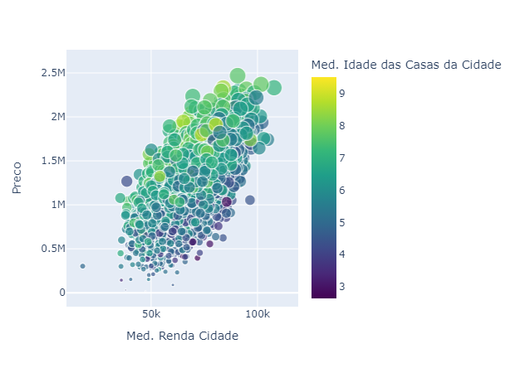
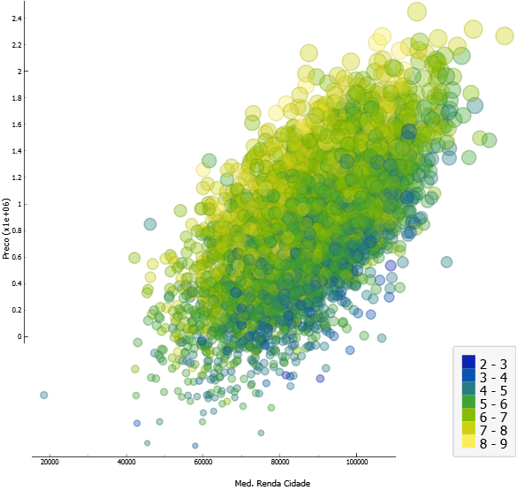

ORANGE VS. PYTHON

Slide 12

LIMITAÇÕES DO ORANGE
Restrito a Ferramentas
Você cria suas funções
Customização Limitada
Bibliotecas Próprias
Dificuldade com Big Data
Bibliotecas para Big Data
Comunidade Menor
Comunidade Maior

Slide 13
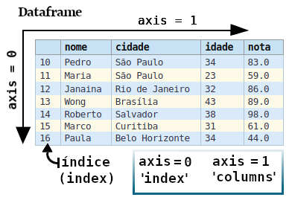
CONCEITOS BÁSICOS
Colunas
Linhas
Variáveis Numéricas
Variáveis Categóricas

Slide 14
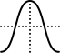
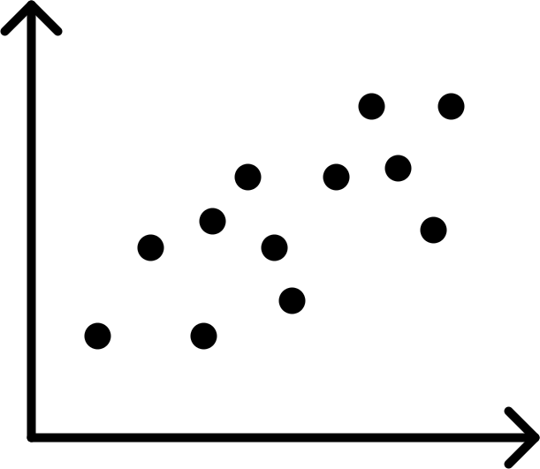


ANÁLISE EXPLORATÓRIA DE DADOS (EDA)
É um conjunto de técnicas gráficas e estatísticas, com o objetivo de examinar e resumir as características principais de um conjunto de dados, por meio da identificações de padrões e anomalias.

Slide 15
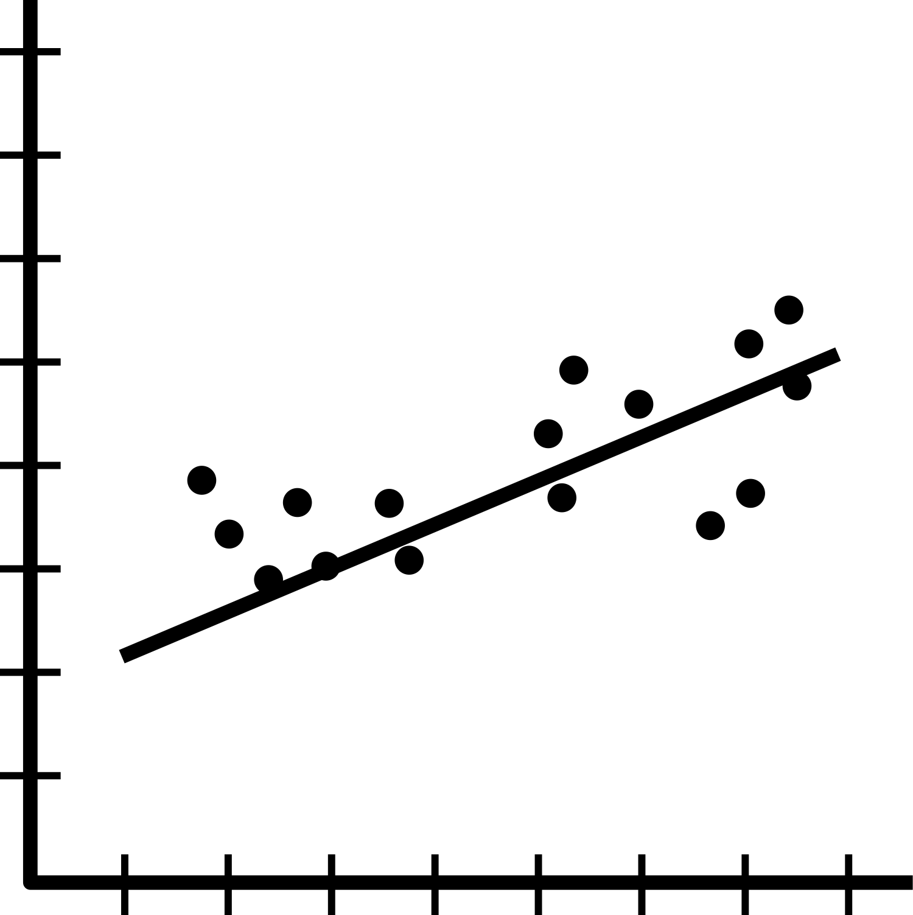
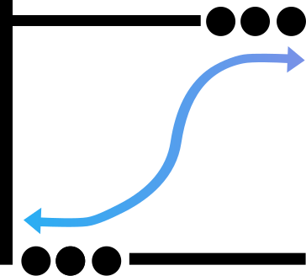
MODELAGEM
Regressão
Linear
Tarefa responsável por representar dados através de funções matemáticas, buscando entender as principais influências sobre uma variável de interesse e prever comportamentos futuros.
Regressão
Logística

Slide 16
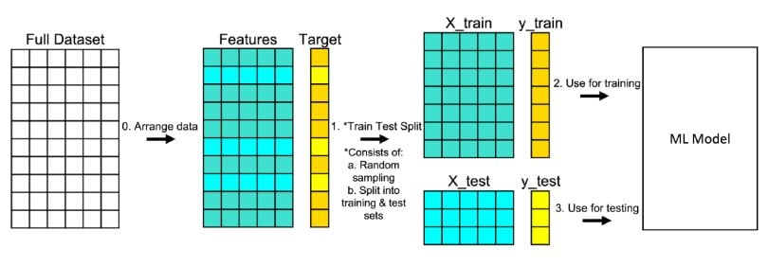
TREINAMENTO E VALIDAÇÃO
Dataset inteiro
Atributos
Alvo
Treinamento
Organizar
Organizar
Modelo
Seleciona dados
aleatoriamente
e divide entre treino e teste
Usar para teste

Slide 17
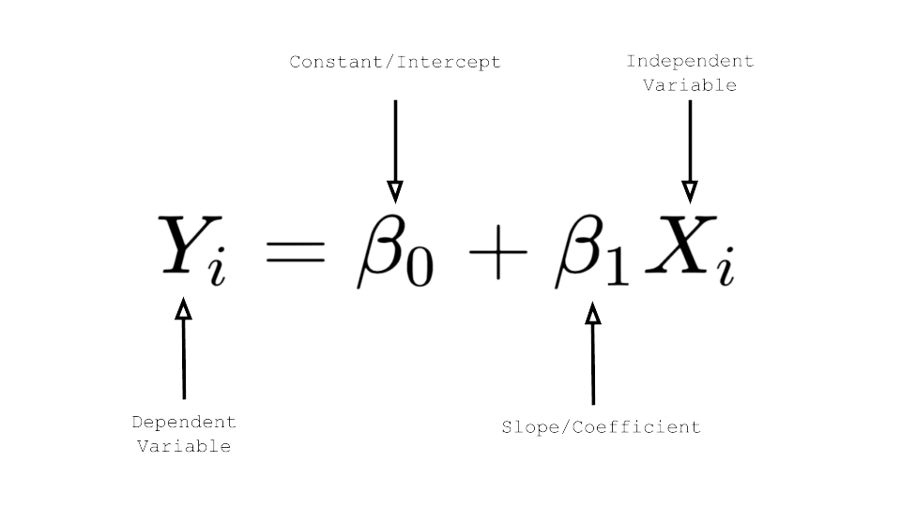

REGRESSÃO LINEAR SIMPLES
Preço
Previsão de Valor Numérico
Ajuste com Mínimos Quadrados
Variável Dependente (Y)
Variável Independente (X)
Interseção (B0)
Inclinação (B1)
MSE, RMSE, MAE e R²
Exemplo: Preço e Renda
coefficient 60
neighborhood
Villa Real
Catalinas
Renda

Slide 18
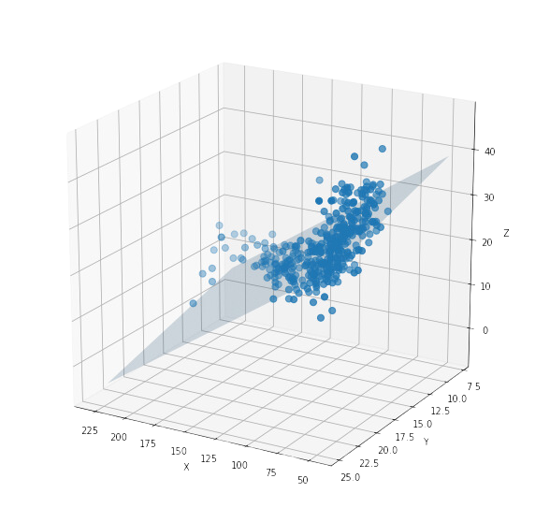
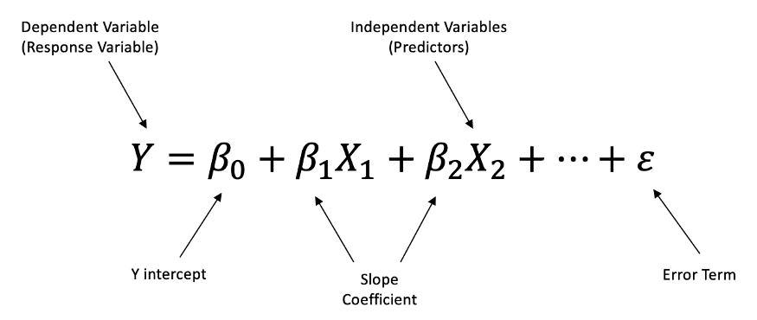

REGRESSÃO LINEAR MÚLTIPLA
Previsão de Valor Numérico
Ajuste com Mínimos Quadrados
Variável Dependente (Y)
Variáveis Independentes (Xi)
Interseção (B0)
Contribuição (B1)
MSE, RMSE, MAE e R²
Exemplo: Preço, Renda e População
coefficient 60
neighborhood
Villa Real

Slide 19
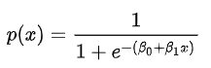

REGRESSÃO LOGÍSTICA
1 (Satisfeito))
Problemas de Classificação
Função Sigmoide
Probabilidade (p)
Interseção (B0)
Inclinação (B1)
AUC, CA, Prec e MCC
0 (Insatisfeito))

Slide 20

EXEMPLO PRÁTICO 1
Casas nos EUA
Análise dos Dados
Regressão Linear
Previsão de Preço

Slide 21

EXEMPLO PRÁTICO 2
Empresa de Aviação
Análise dos Dados
Regressão Logística
Previsão de Satisfação

Slide 22

ALGUMA DÚVIDA?
Lembre de estudar e aplicar esses ensinamentos!

